Slide 1
2021. 10. 20.
2015104236 컴퓨터공학과
황 채 은

Slide 2
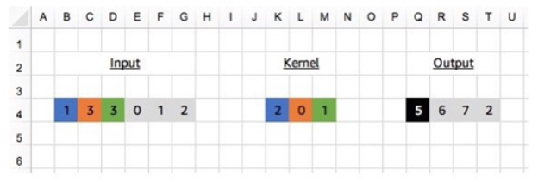
1. 1D Convolution
1D Convolution : 가로, 세로로 모두 이동하면서 output을 계산하는 2D Convolution과 달리, 1D Convolution은 가로로만 선형적으로 이동하며 output을 계산한다.
https://sanghyu.tistory.com/24
Notes:
자연어 처리에도 1D Convolution이 쓰이는 것 같다. (https://wikidocs.net/80437)
우리가 다뤄야 할 자료의 형식 : 심전도 데이터 – 선형적 자료?

Slide 3
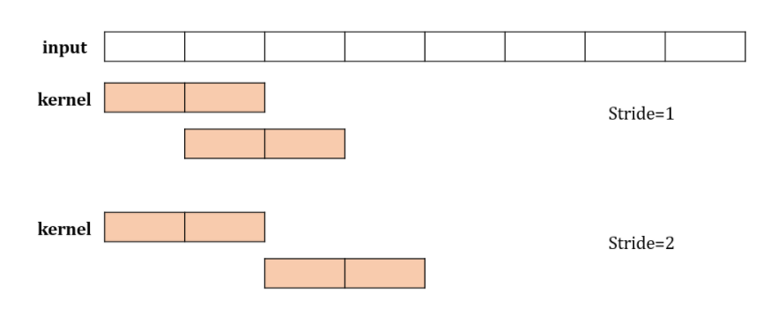
1. 1D Convolution
Stride : Kernel 이 몇 칸씩 이동하며 적용될지 설정.

Slide 4
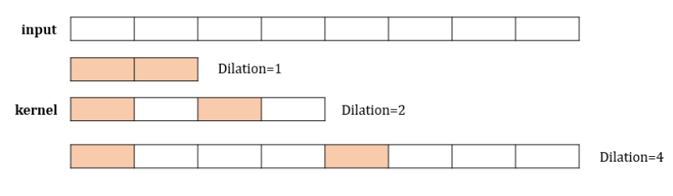
1. 1D Convolution
Dilation : Kernel 내부에서 몇 칸씩 띄워 볼 것인지 설정.

Slide 5
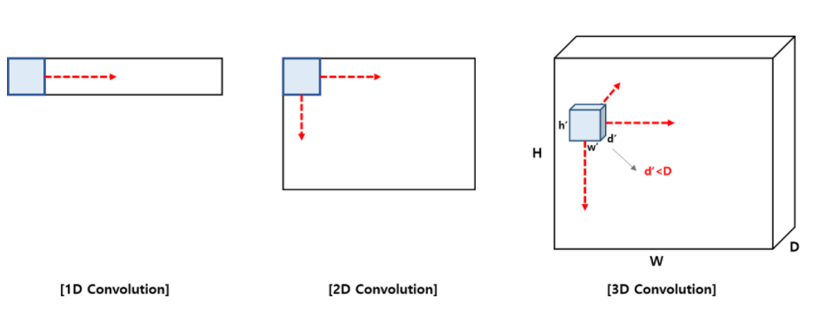
1. 1D Convolution
1D & 2D & 3D
필터의 진행 방향에 따라!
https://yjjo.tistory.com/8

Slide 6
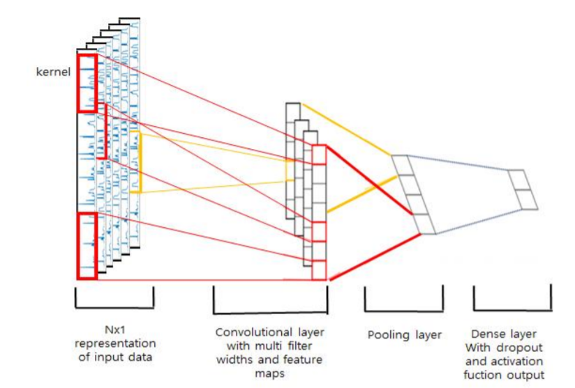
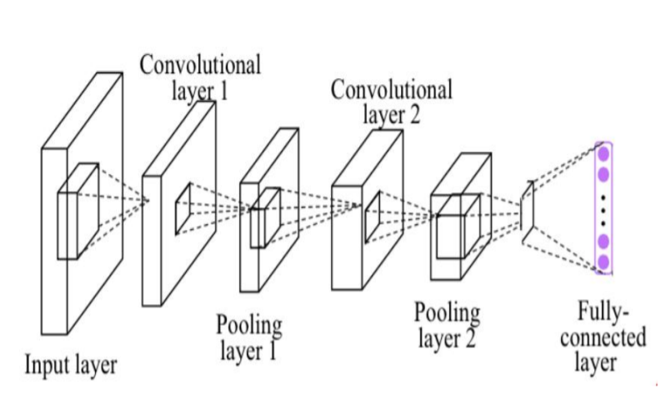
1. 1D Convolution
1D & 2D
https://yjjo.tistory.com/8

Slide 7
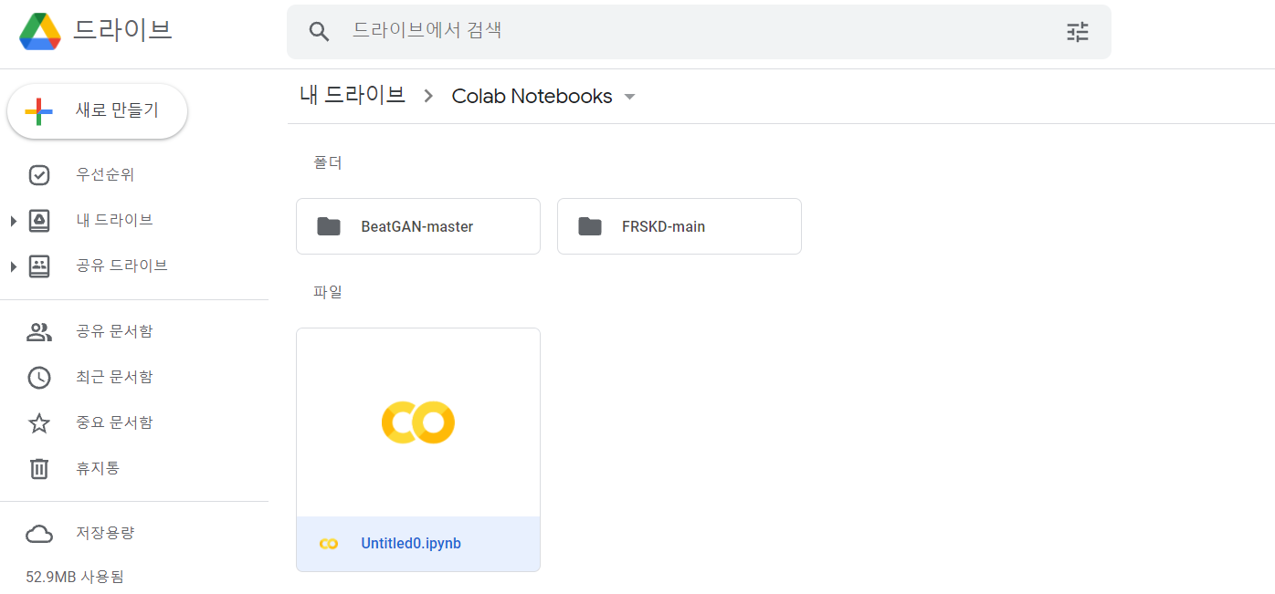
2. BeatGAN & FRSKD
Colab 로그인 이후, 구글 드라이브에 BeatGAN과 FRSKD의 폴더 (Github에서 다운로드)를 업로드

Slide 8
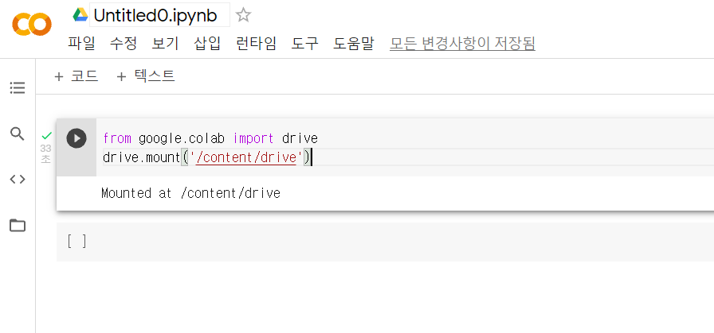
2. BeatGAN & FRSKD
구글 드라이브에서 마운트

Slide 9
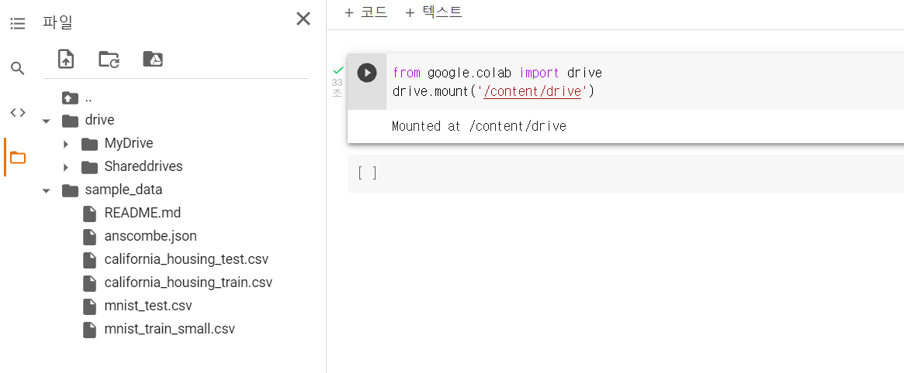
2. BeatGAN & FRSKD
폴더에서 가져온 코드 확인

Slide 10
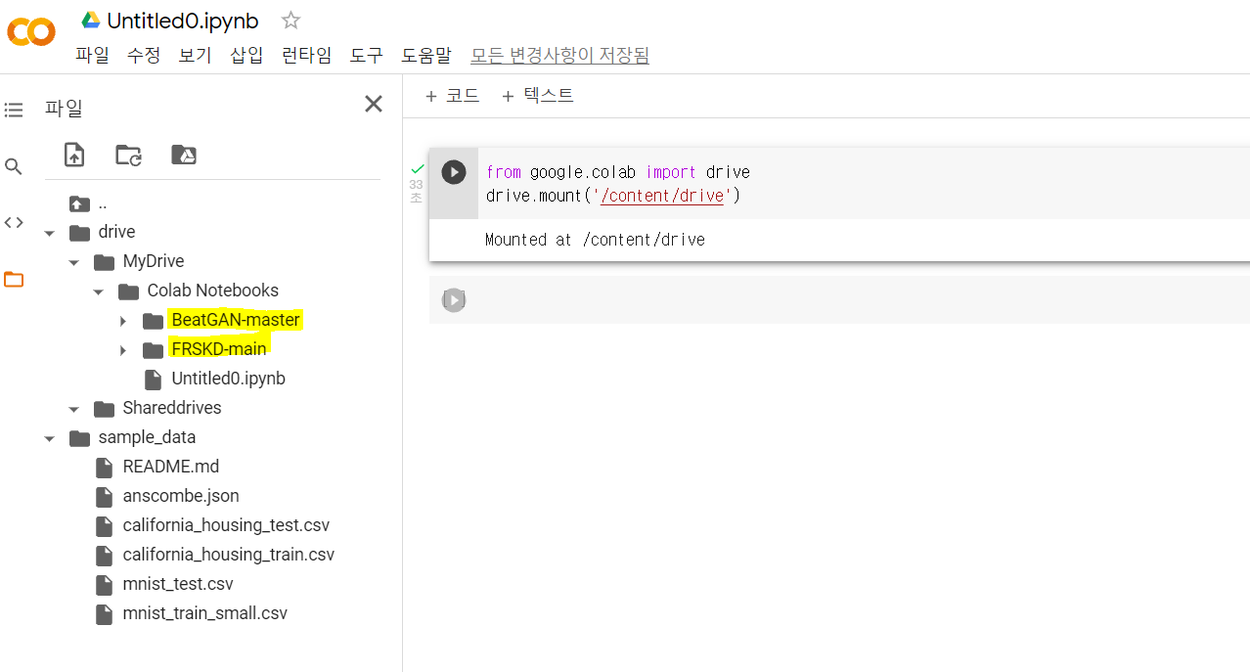
2. BeatGAN & FRSKD
드라이브에 넣어둔 각 코드 폴더 확인

Slide 11
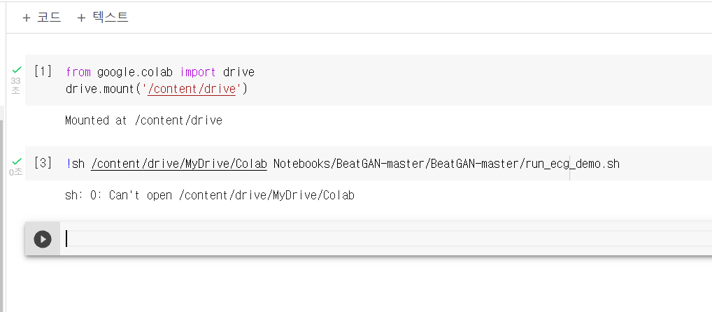
2. BeatGAN & FRSKD
오류! > 폴더 이름에 공백이 들어간 경우 오류가 나기 쉽다. > 폴더 이름을 바꿔준다.

Slide 12
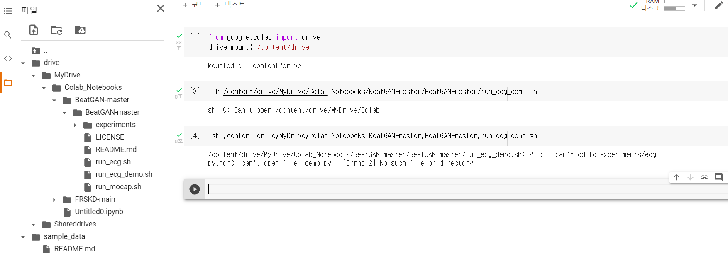
2. BeatGAN & FRSKD
Demo.py를 못 찾았다고 오류

Slide 13
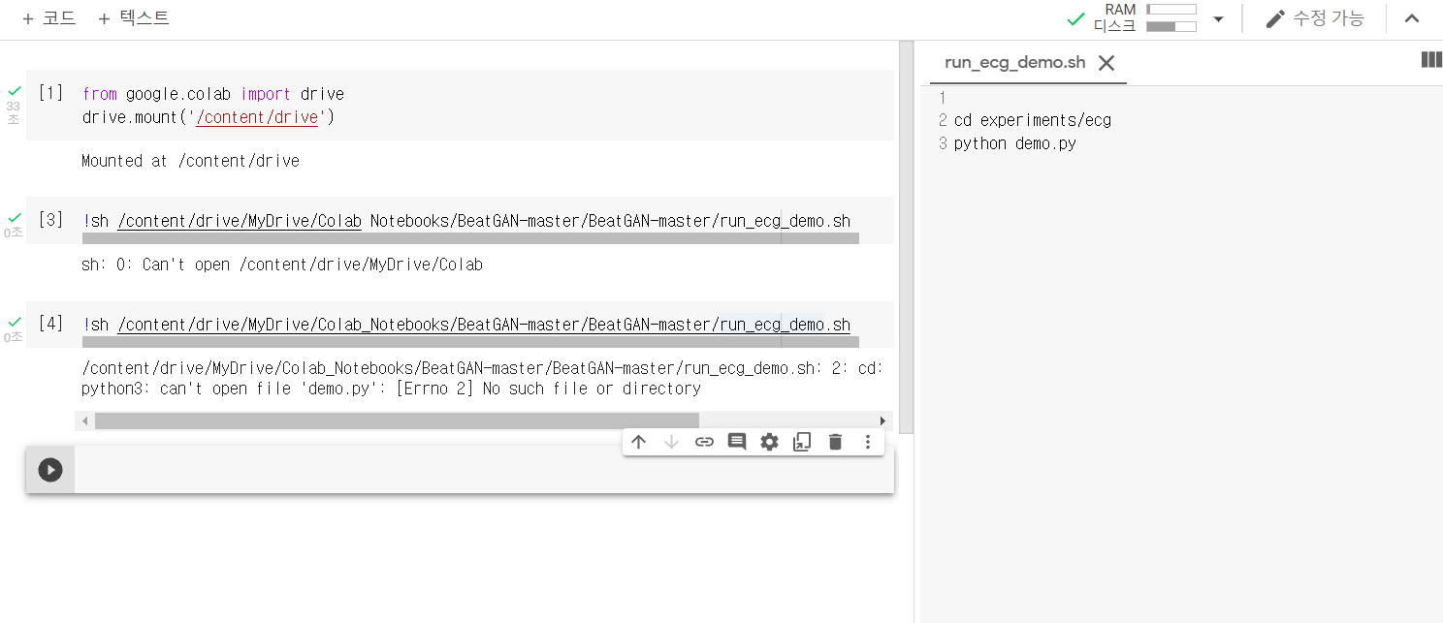
2. BeatGAN & FRSKD
Ctrl을 누르고 경로를 눌러서 파일 확인
Experiments > ECG폴더의 demo.py를 실행

Slide 14
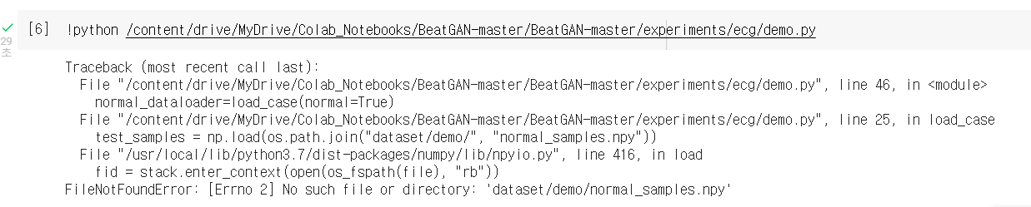
2. BeatGAN & FRSKD
.py(python코드파일) 실행 명령어는 ! python
파일을 찾지 못한다고 오류가 뜸

Slide 15
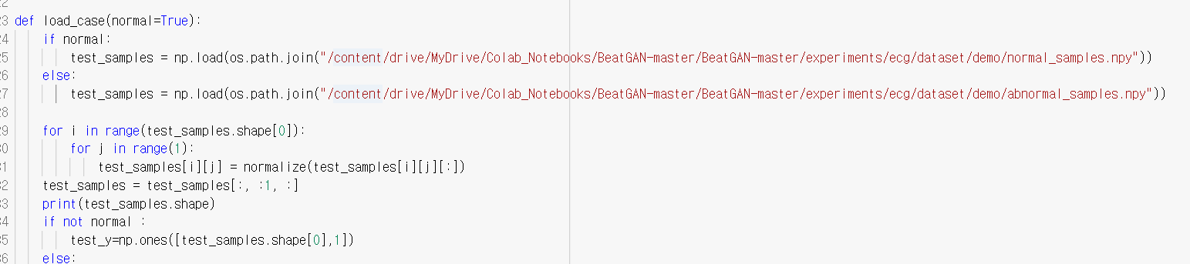
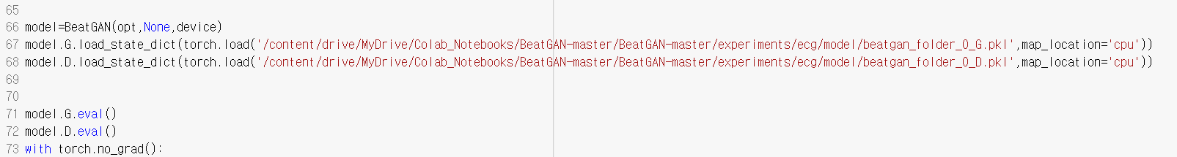
2. BeatGAN & FRSKD
오류로 찾지 못하는 경로를 직접 바꿔주기

Slide 16
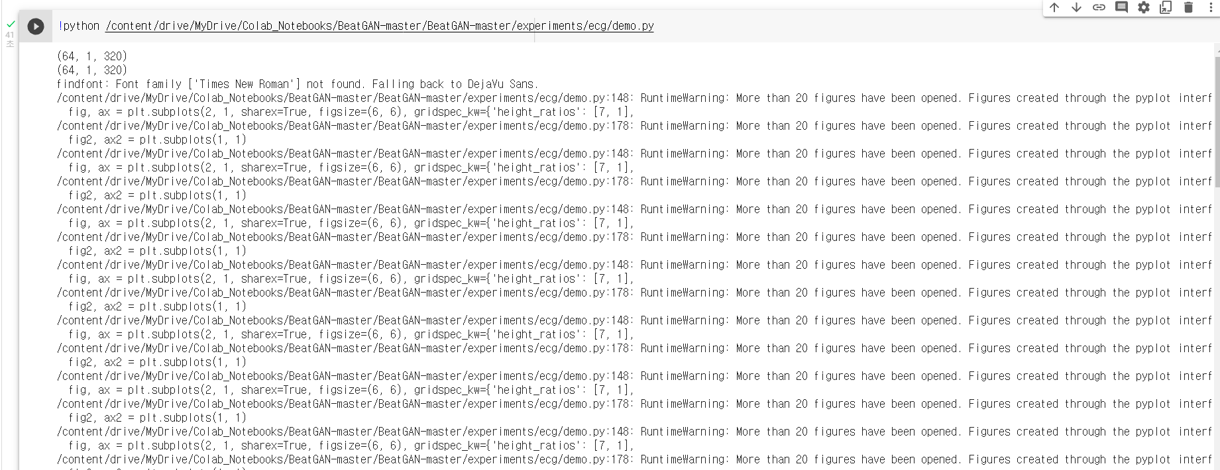
2. BeatGAN & FRSKD
재실행

Slide 17
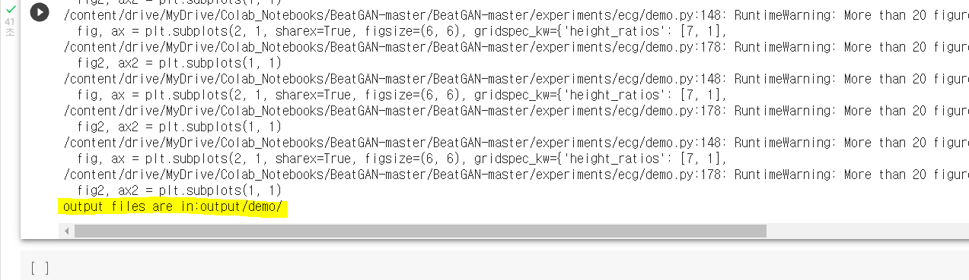
2. BeatGAN & FRSKD
많은 오류 출력과 함께 맨 마지막 줄에 결과가 output폴더에 있다고 뜸.

Slide 18
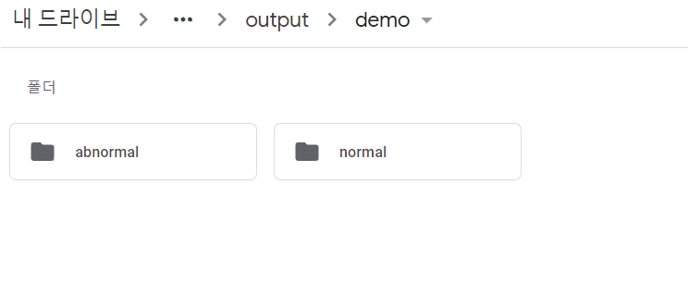
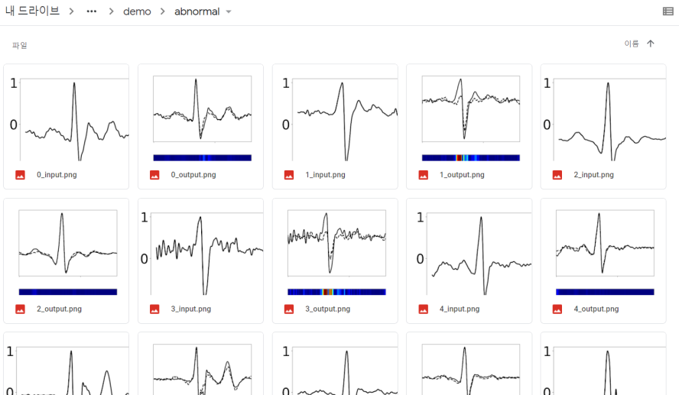
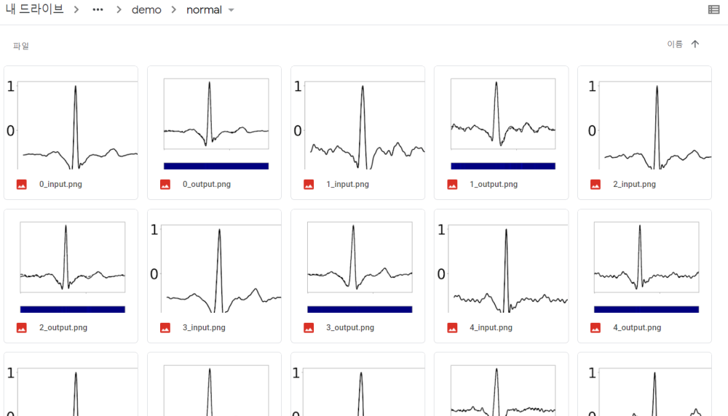
2. BeatGAN & FRSKD
Output폴더의 결과물 확인

Slide 19
Thank you

